Slide 1
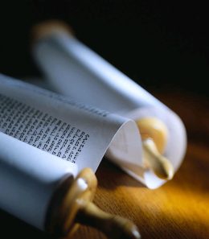
1-2 Tessalonika
dr. Raymond R. Hausoul

Slide 2
7 Plaatsen
1-2Kor
Gal
Ef
Fil
Kol
1-2Tes
Rom
Heb
4 Personen
1Tim
2Tim
Tit
Film
Op

Slide 3
1 Tessalonika
Dank en verdediging (1:1-2:16)
Verlangen (2:17-3:13)
Wandel… (4:1-12)
De hereniging met Christus (4:13-18)
De dag van de Heer (5:1-11)
Adviezen (5:12-22)
Slotwoord (5:23-28)
A – Dank (1:2-10)
Getuigenis in Achaja
X – Verdediging (2:1-12)
Als een vader
A’ – Dank (2:13-16)
A – Verlangen naar Tessalonika (2:17-20)
X – Bezoek van Timoteüs (3:1-10)
A’ – Verlangen naar Tessalonika (3:11-13)
…in heiligheid (4:1-8)
…in liefde (4:9-12)
Christus’ komst
Hoop voor de levenden
De graven gaan open
De Heer tegemoet
Als een dief in de nacht (5:1-3)
Niet als een dief voor christenen (5:4-5)
Waak! (5:6-11)
Erken dienden (5:12-13)
Zorg voor elkaar (5:14-15)
Bid in vreugde en dank (5:16-18)
Onderzoek zorgvuldig (5:19-22)

Slide 4
2 Tessalonika
Groet en dank (1:1-12)
Groet (1:1-2)
De dag van de Heer (2:1-12)
Dank en gebed (2:13-17)
Advies en slot (3:1-18)
Zegen en slot (3:16-18)
Volharding ondanks vervolgingen
Bewijst je waardigheid voor Gods koninkrijk
God zal straks rechtvaardig oordelen
Er komt verwarring (2:1-2)
Voor de dag van de Heer: ...komt de afval (2:3b)
…de wetteloze (2:3-9). Die verzet zich tegen God, zet zich in de tempel, stelt zich voor als God, misleidt velen
Gebed voor de verkondiging (3:1-2a)
Gebrek aan trouw (3:2b-5)
Misbruik (3:6-15).

